Slide 1
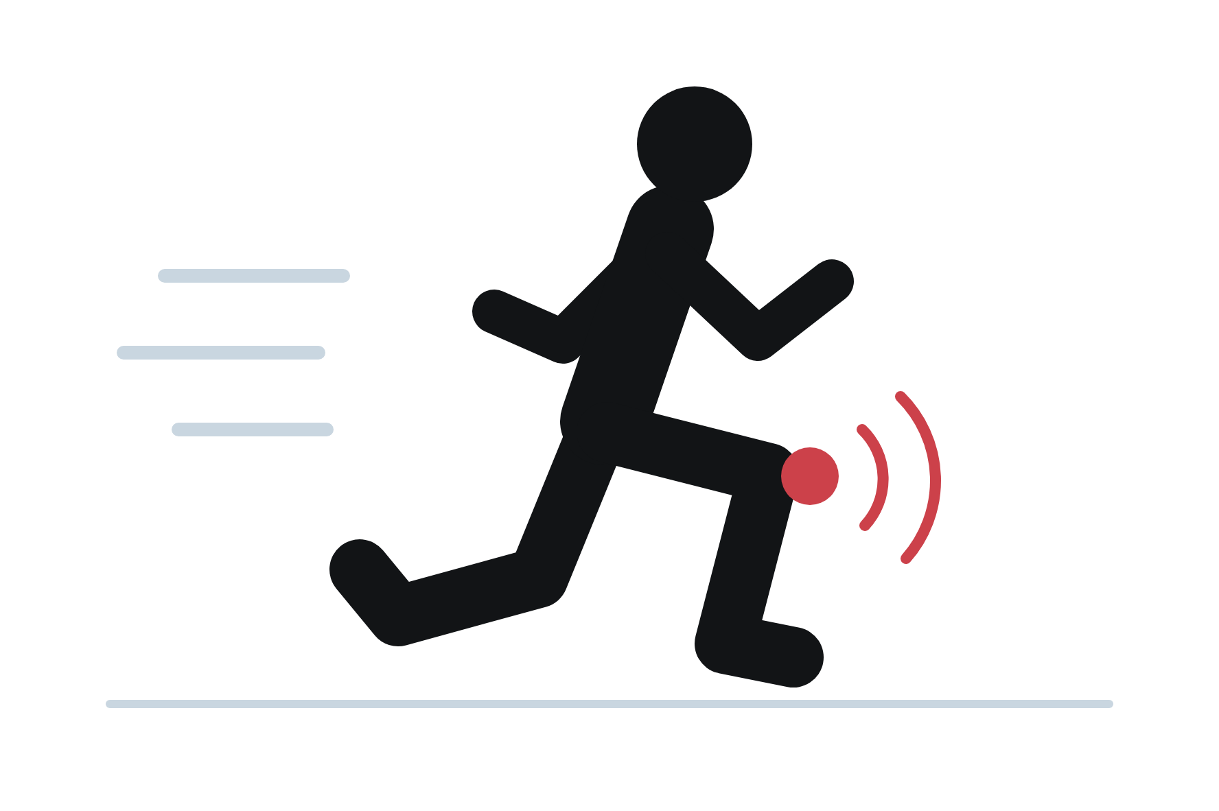
달릴수록
무릎 앞이 아프다면?
러너 부상 1위로 보고된
슬개대퇴 통증(PFP) 이야기

Slide 2
달리기 부상 중
가장 흔했던 통증
331명
부상 러너 2,002명 중 PFP 진단
2위 장경인대증후군의
2배가 넘었습니다.
PFP 진단의 62%는 여성이었습니다.
클리닉을 찾은 부상 러너의 후향 연구로,
전체 러너의 발생률은 아닙니다.

Slide 3
PFP,
세 가지로 먼저 봅니다
1
통증 위치
무릎뼈 앞쪽·주변·뒤쪽의 통증
2
심해지는 상황
쪼그려 앉기·달리기·계단,
오래 앉아 있을 때 더 아픔
3
다른 원인 배제
무릎힘줄병증·인대 손상 등
비슷한 통증과 먼저 구분
진단 기준의 요약입니다.
자가진단 대신 전문 평가로 확인하세요.

Slide 4
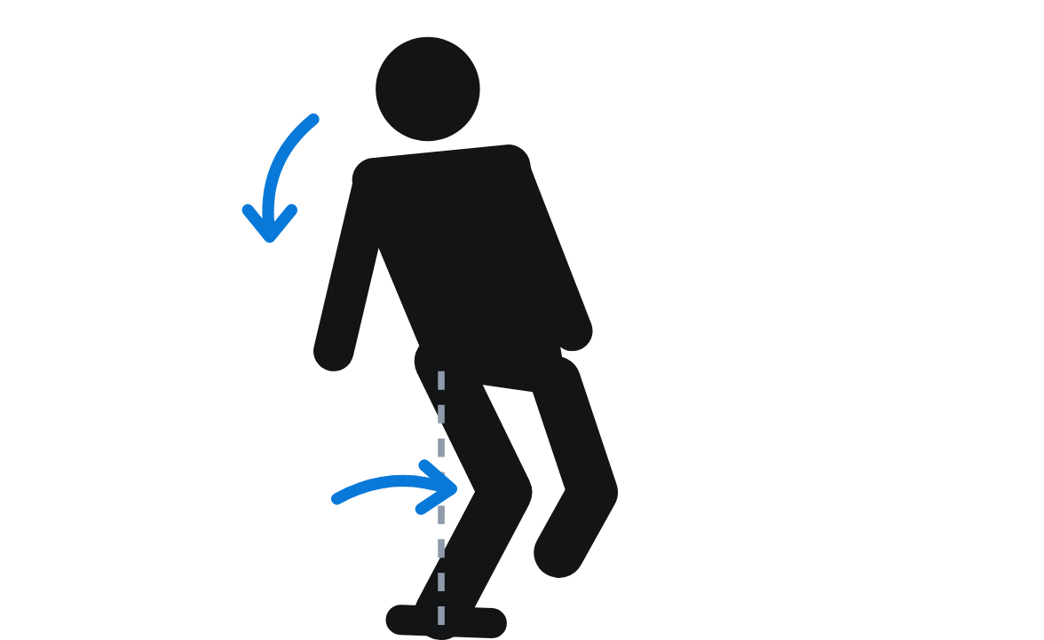
아픈 무릎에서
보이는 움직임
몸통
엉덩관절
한쪽으로 기울고
허벅지가 안으로
지치면 앞으로 숙임
모이고 돌아감
무릎
발
덜 굽히고
뒤꿈치가 안쪽으로
케이던스가 낮음
과하게 기울어짐
원인인지, 통증의 결과인지는 불분명합니다.
양방향일 가능성이 큽니다.

Slide 5
근육은 힘만이 아니라
조절·타이밍까지
근력
몸통 옆·엉덩관절·무릎 근력이
통증 없는 사람보다 낮았습니다.
파워·조절
여성 PFP는 근력보다 파워와
힘 유지 능력의 차이가 더 컸습니다.
타이밍
계단 과제에서 안쪽넓은근이
가쪽넓은근보다 늦게 켜졌습니다.
대부분 발생 위험 요인은 아니었고,
예외는 무릎 폄 근력(군 집단)이었습니다.

Slide 6
PFP는
한 가지 원인이 아닙니다
러너에게 흔한 통증,
세 가지 기준으로 먼저 구분합니다.
움직임·근육 차이는
원인이자 결과일 수 있습니다.
두려움·체중·수면 같은 요인도
함께 관여할 수 있습니다.
2탄 예고
무릎 각도별 OKC·CKC 강화와
싱글 레그 데드리프트
통증이 계속되면 운동 전 전문 평가를 받으세요.

